Slide 1

Xin Chào Anh
Chào mừng Anh đến với buổi báo cáo hôm nay.

Slide 2

Báo Cáo Công Việc Tuần 7
Đề tài : Phân Tích Các Yếu Tố Ảnh Hưởng Đến Sự Hình Thành Hộ Nghèo/Cận Nghèo Ở Tỉnh Đắk Nông. Từ Đó Đề Xuất Phương Án Việc Làm Và Các Chính Sách Để Giảm Nghèo

Slide 3
Nội dung Công việc cần thực hiện trong tuần 7
Công việc tuần này:
+ Phân tích thêm về yếu tố dân tộc
+ Phân tích về yếu tố giới tính

Slide 4

Báo cáo gồm 2 phần chính:
Phần 1: Phân tích thêm về yếu tố dân tộc
Phần 2: Phân tích về yếu tố giới tính

Slide 5
Phần 1:Phân tích thêm về yếu tố dân tộc
1

Slide 6
1.Phân tích thêm về yếu tố dân tộc
Theo các phân tích trước đó thì số lượng người thuộc hộ nghèo/cận nghèo cao nhất đều thuộc dân tộc Kinh chiếm hơn 29.74% tổng số người nghèo/cận nghèo trong tỉnh. Tiếp đến là các dân tộc H'Mông và M’Nông, với tỷ lệ lần lượt là 26.37% và 21.26%.Chúng ta sẽ cùng khám phá thêm về sự phân bố người nghèo/cận nghèo thuộc ba dân tộc trên ở từng nhóm tuổi sẽ như thế nào.

Slide 7
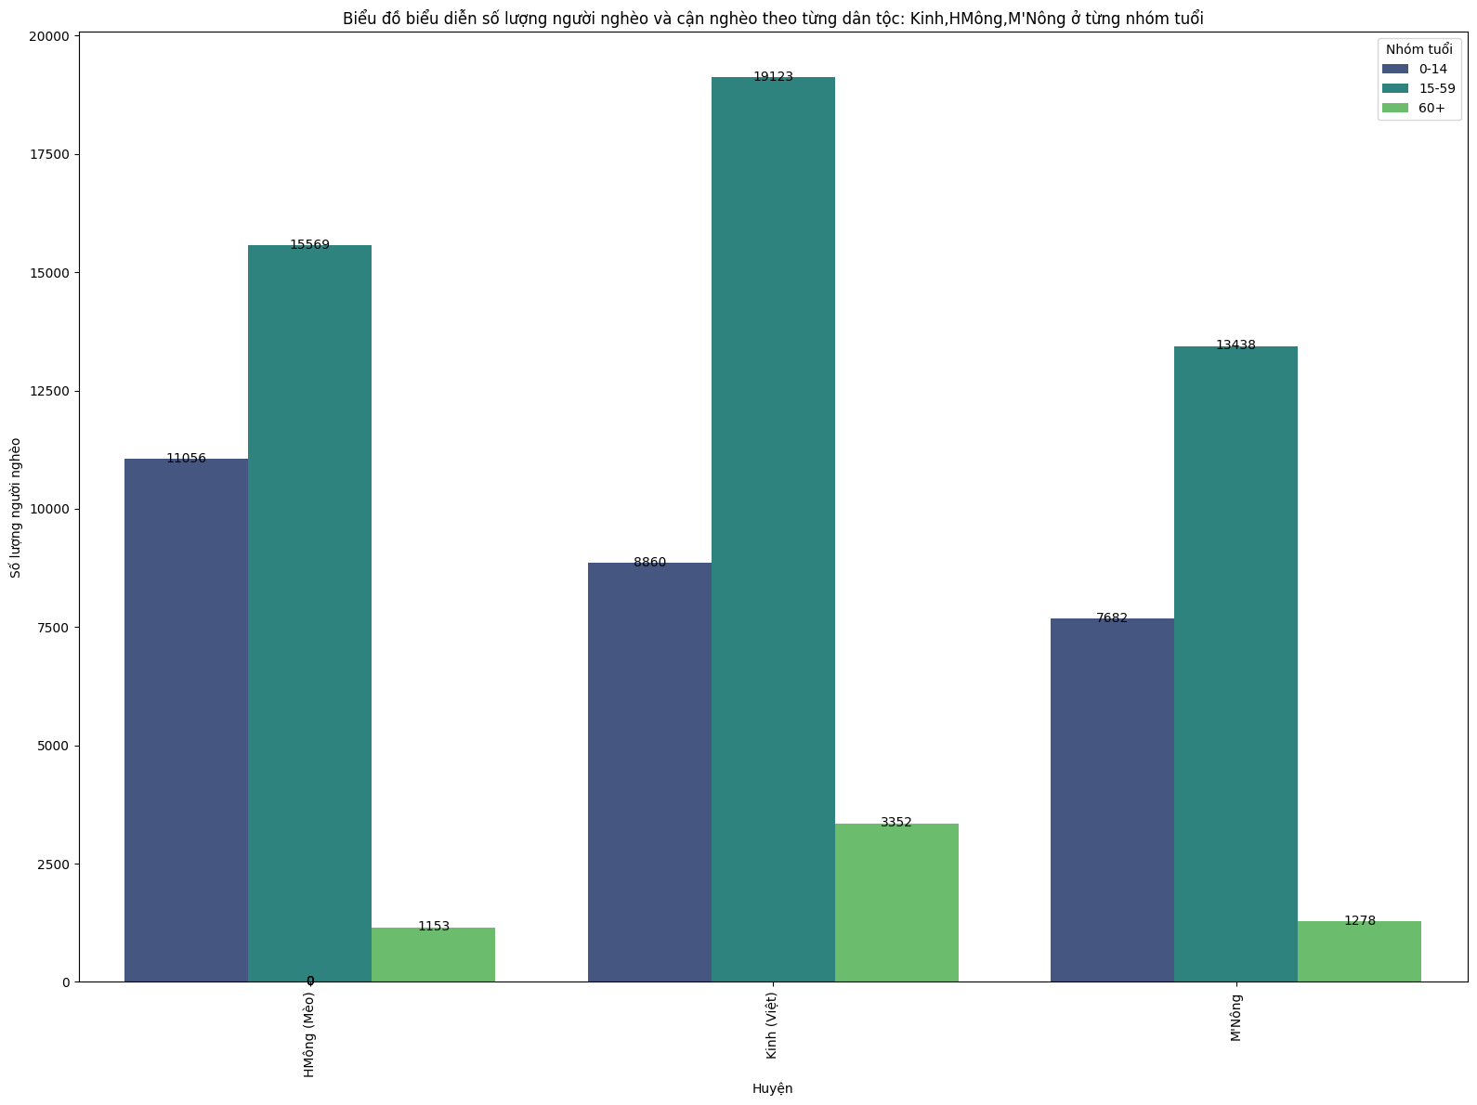
1.Phân tích thêm về yếu tố dân tộc
Biểu đồ cột biểu diễn số lượng người thuộc hộ nghèo/cận nghèo theo ba dân tộc Kinh,HMông, M’Nông theo từng nhóm tuổi ở tỉnh Đắk Nông vào năm 2022
Ở nhóm tuổi từ 0-14 tuổi, dân tộc H'Mông có số lượng người nghèo cao nhất, chiếm hơn 32.1% số lượng người nghèo/cận nghèo trong nhóm tuổi này. Bên cạnh đó, dân tộc M'Nông và Kinh cũng có tỷ lệ người nghèo/cận nghèo cao, với dân tộc Kinh chiếm khoảng 25.73% và dân tộc M'Nông chiếm khoảng 22.31%.

Slide 8
1.Phân tích thêm về yếu tố dân tộc
Biểu đồ cột biểu diễn số lượng người thuộc hộ nghèo/cận nghèo theo ba dân tộc Kinh,HMông, M’Nông theo từng nhóm tuổi ở tỉnh Đắk Nông vào năm 2022
Điều này cho thấy trẻ em thuộc các dân tộc thiểu số trong độ tuổi từ 0-14 tuổi đang phải đối mặt với hoàn cảnh nghèo đói. Nguyên nhân chính có thể bao gồm thiếu điều kiện học tập và cơ sở giáo dục tại địa phương. Thêm vào đó, sự kết hôn sớm và thiếu kế hoạch hóa gia đình từ thế hệ trước đã góp phần vào tình trạng gia tăng dân số tự nhiên, làm trầm trọng thêm tình trạng nghèo đói. Đặc biệt, đa phần người dân ở đây chủ yếu là người Kinh và M'Nông

Slide 9
1.Phân tích thêm về yếu tố dân tộc
Biểu đồ cột biểu diễn số lượng người thuộc hộ nghèo/cận nghèo theo ba dân tộc Kinh,HMông, M’Nông theo từng nhóm tuổi ở tỉnh Đắk Nông vào năm 2022
Ở nhóm tuổi từ 15-59 tuổi, dân tộc Kinh lại có số lượng người nghèo/cận nghèo nhiều nhất, chiếm khoảng 30.27% số lượng người nghèo/cận nghèo trong nhóm tuổi này. Các dân tộc H'Mông và M'Nông cũng có tỷ lệ người thuộc hộ nghèo/cận nghèo cao, với tỷ lệ lần lượt là 24.64% và 21.27%. Điều này cho thấy lao động thuộc các dân tộc thiểu số chủ yếu làm các công việc truyền thống, thu nhập thấp và điều kiện kinh tế khó khăn, dẫn đến tình trạng nghèo/cận nghèo cao.

Slide 10
1.Phân tích thêm về yếu tố dân tộc
Biểu đồ cột biểu diễn số lượng người thuộc hộ nghèo/cận nghèo theo ba dân tộc Kinh,HMông, M’Nông theo từng nhóm tuổi ở tỉnh Đắk Nông vào năm 2022
Ở nhóm tuổi từ 60 tuổi trở lên, dân tộc Kinh có tỷ lệ người nghèo/cận nghèo cao nhất, đạt hơn 44.15%. Tiếp theo là dân tộc M'Nông với 16.83% và H'Mông với 15.19%. Nguyên nhân chủ yếu là do nhóm tuổi này phụ thuộc nhiều vào gia đình và các chính sách hỗ trợ chưa đủ để đáp ứng nhu cầu của họ.

Slide 11
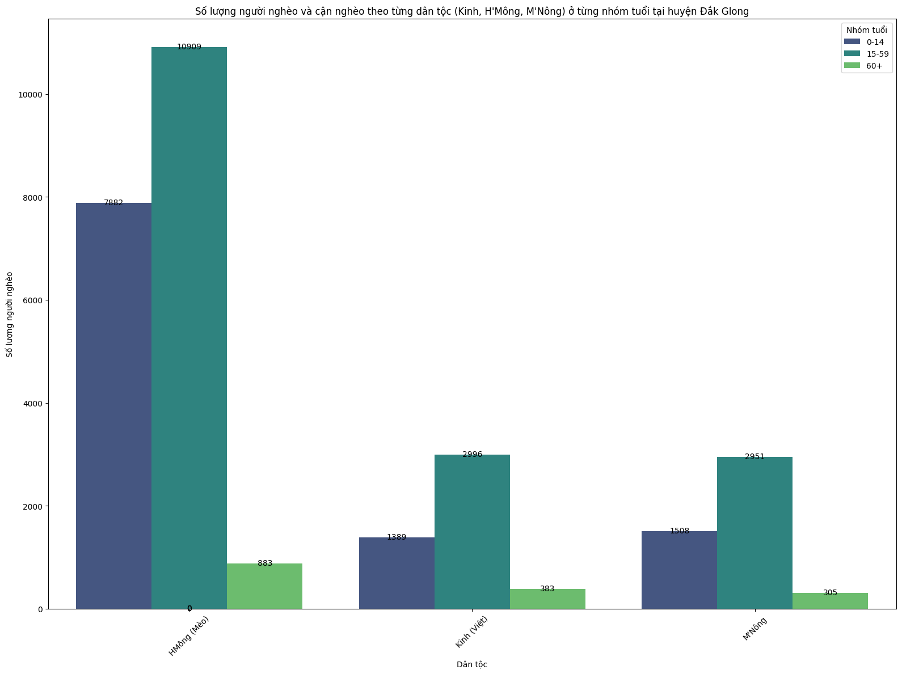
1.Phân tích thêm về yếu tố dân tộc
Biểu đồ cột biểu diễn số lượng người thuộc hộ nghèo/cận nghèo theo ba dân tộc Kinh,HMông, M’Nông theo từng nhóm tuổi ở huyện Đắk Glong vào năm 2022
Quan sát biểu đồ ta thấy,ở tất cả nhóm tuổi từ 0-14 tuổi, 15-59 tuổi,60 tuổi trở lên thì số lượng người nghèo/cận nghèo cao nhất đều thuộc dân tộc H’Mông chiếm tỷ lệ lần lượt ở các nhóm tuổi hơn 60.32% ở nhóm tuổi từ 0-14 tuổi, 49.43% ở nhóm tuổi từ 15-59 tuổi và 39.63% ở nhóm tuổi từ 60 tuổi trở lên.

Slide 12
1.Phân tích thêm về yếu tố dân tộc
Biểu đồ cột biểu diễn số lượng người thuộc hộ nghèo/cận nghèo theo ba dân tộc Kinh,HMông, M’Nông theo từng nhóm tuổi ở huyện Đắk Glong vào năm 2022
Bên cạnh đó các dân tộc khác như:Kinh,M’Nông cũng có số lượng người nghèo/cận nghèo khá cao ở những nhóm tuổi này.Số lượng người nghèo/cận nghèo ở dân tộc Kinh chiếm lần lượt ở 10.63% ở nhóm tuổi từ 0-14 tuổi, 13.58% ở nhóm tuổi từ 15-59 tuổi,17.19% ở nhóm tuổi từ 60 tuổi trở lên

Slide 13
1.Phân tích thêm về yếu tố dân tộc
Biểu đồ cột biểu diễn số lượng người thuộc hộ nghèo/cận nghèo theo ba dân tộc Kinh,HMông, M’Nông theo từng nhóm tuổi ở huyện Đắk Glong vào năm 2022
Cuối cùng đối với dân tộc M’Nông lần lượt chiếm 11.54% ở nhóm tuổi từ 0-14 tuổi,13.37% ở nhóm tuổi từ 15-59 tuổi,13.69% ở nhóm tuổi từ 60 trở lên.

Slide 14
1.Phân tích thêm về yếu tố dân tộc
Các phân tích cho thấy sự phân bố người nghèo/cận nghèo có sự khác biệt đáng kể giữa các dân tộc và các khu vực trong tỉnh Đắk Nông. Những yếu tố như điều kiện sống, nghề nghiệp truyền thống, và hạ tầng cơ sở có ảnh hưởng lớn đến tình trạng nghèo đói ở từng dân tộc.Chính sách hỗ trợ cần được điều chỉnh phù hợp với từng nhóm dân tộc và khu vực cụ thể để đạt hiệu quả cao hơn trong công tác giảm nghèo.

Slide 15
Phần 2:Phân tích về yếu tố giới tính
2

Slide 16
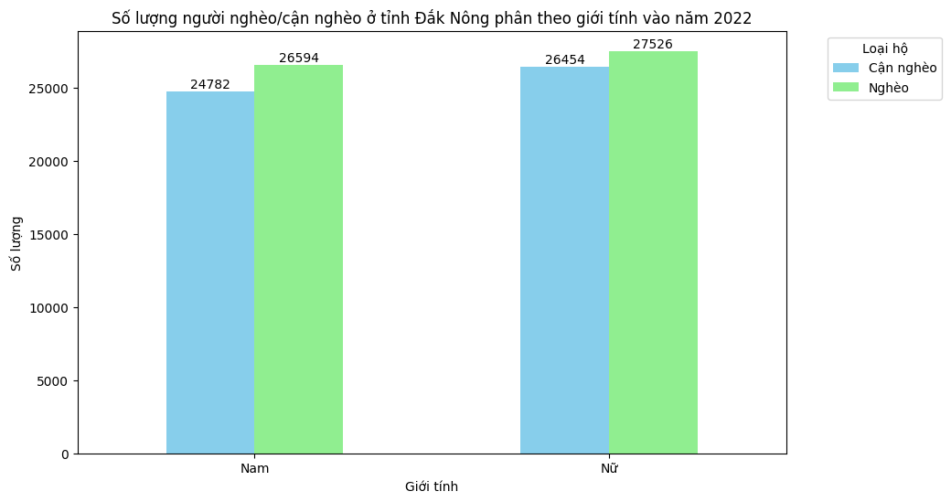
2.Phân tích về yếu tố giới tính
Biểu đồ biểu diễn số lượng người nghèo/cận nghèo theo giới tính ở tỉnh Đắk Nông vào năm 2022

Slide 17
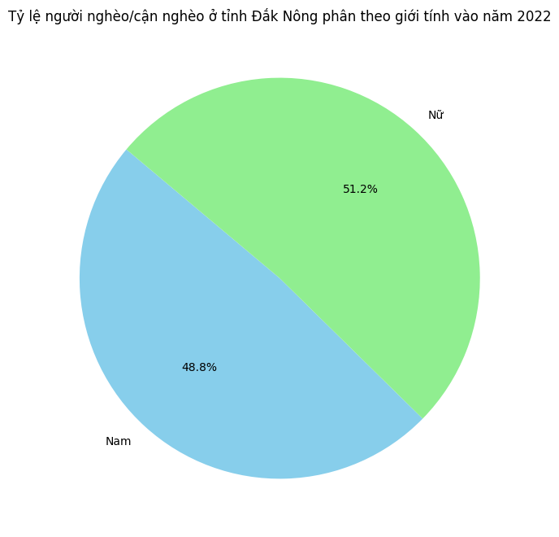
2.Phân tích về yếu tố giới tính
Biểu đồ biểu diễn tỷ lệ số lượng người nghèo/cận nghèo theo giới tính ở tỉnh Đắk Nông vào năm 2022
Quan sát biểu đồ trên, ta thấy rằng số lượng người nghèo/cận nghèo với giới tính nữ chiếm tỷ lệ lớn hơn, với tỷ lệ là 51.2%, trong khi đó tỷ lệ người nghèo/cận nghèo giới tính nam chỉ đạt 48.8%.

Slide 18
2.Phân tích về yếu tố giới tính
Vậy tại sao số lượng người nữ lại chiếm ưu thế trong nhóm nghèo/cận nghèo? Hãy cùng xem biểu đồ dưới đây để hiểu rõ hơn.

Slide 19
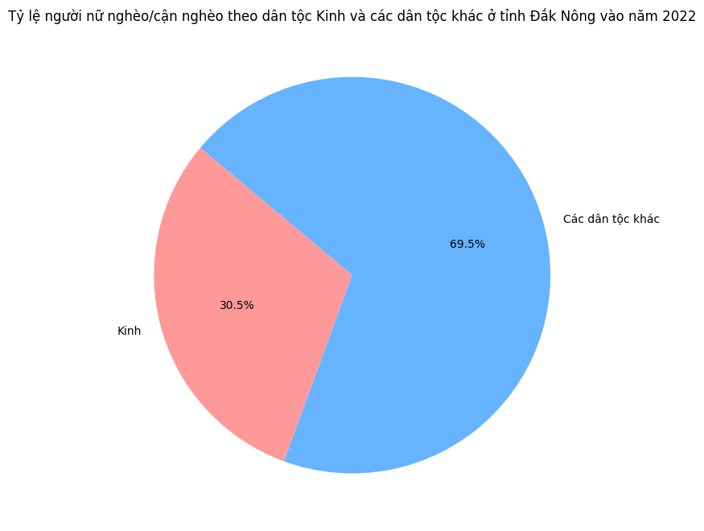
2.Phân tích về yếu tố giới tính
Biểu đồ biểu diễn tỷ lệ số lượng người nghèo/cận nghèo là nữ theo dân tộc kinh và các dân tộc thiểu số khác ở tỉnh Đắk Nông vào năm 2022
Từ biểu đồ, có thể thấy rằng tỷ lệ người nữ thuộc các dân tộc thiểu số bị nghèo/cận nghèo chiếm khoảng 69.5%, trong khi đó tỷ lệ người nữ dân tộc Kinh chỉ chiếm một phần nhỏ hơn 30.5%. Điều này có thể được giải thích bởi một số nguyên nhân sau:

Slide 20
2.Phân tích về yếu tố giới tính
Biểu đồ biểu diễn tỷ lệ số lượng người nghèo/cận nghèo là nữ theo dân tộc kinh và các dân tộc thiểu số khác ở tỉnh Đắk Nông vào năm 2022
Kết hôn sớm: Những người phụ nữ thuộc dân tộc thiểu số thường kết hôn sớm hơn, dẫn đến việc họ có thể gặp khó khăn hơn trong việc tiếp cận các cơ hội giáo dục và việc làm.

Slide 21
2.Phân tích về yếu tố giới tính
Biểu đồ biểu diễn tỷ lệ số lượng người nghèo/cận nghèo là nữ theo dân tộc kinh và các dân tộc thiểu số khác ở tỉnh Đắk Nông vào năm 2022
Phụ thuộc vào gia đình: Một phần lớn phụ nữ thuộc dân tộc thiểu số thường phụ thuộc nhiều vào gia đình, điều này làm hạn chế khả năng tự lập kinh tế của họ.

Slide 22
2.Phân tích về yếu tố giới tính
Biểu đồ biểu diễn tỷ lệ số lượng người nghèo/cận nghèo là nữ theo dân tộc kinh và các dân tộc thiểu số khác ở tỉnh Đắk Nông vào năm 2022
Phong tục và văn hóa: Một số phong tục và văn hóa của các dân tộc thiểu số có thể ảnh hưởng đến cơ hội phát triển cá nhân của phụ nữ, dẫn đến sự gia tăng tỷ lệ nghèo/cận nghèo.

Slide 23
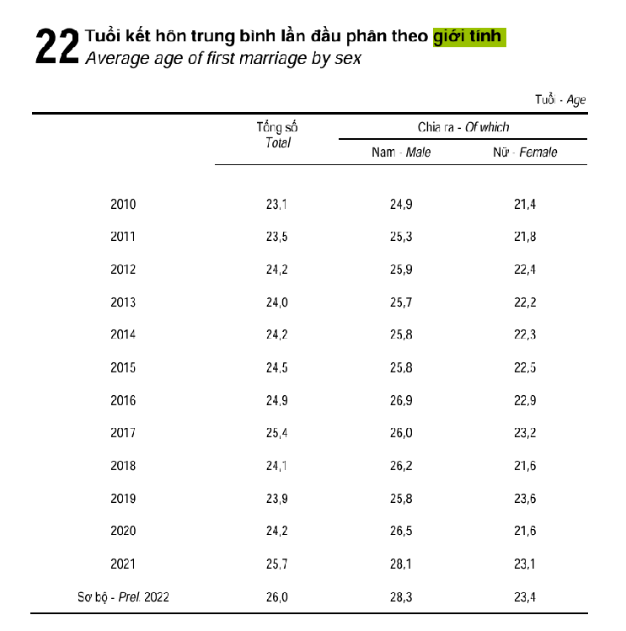
2.Phân tích về yếu tố giới tính
Bảng thống kê độ tuổi trung bình kết hôn lần đầu phân theo giới tính ở tỉnh Đắk Nông vào năm 2010-2022
Quan sát bảng thống kê trên, ta thấy độ tuổi kết hôn trung bình lần đầu của nữ ở tỉnh Đắk Nông thường nhỏ hơn nhiều so với nam.Ở năm 2022 độ tuổi kết hôn lần đầu của nữ là 23.4 trong khi đó nam lại là 28.3.

Slide 24
2.Phân tích về yếu tố giới tính
Bảng thống kê độ tuổi trung bình kết hôn lần đầu phân theo giới tính ở tỉnh Đắk Nông vào năm 2010-2022
Điều này dẫn đến việc nếu kết hôn sớm mà không có kế hoạch hóa gia đình rõ ràng, phụ nữ sẽ phải đối mặt với những thách thức về việc chăm sóc gia đình và thiếu cơ hội phát triển bản thân.

Slide 25
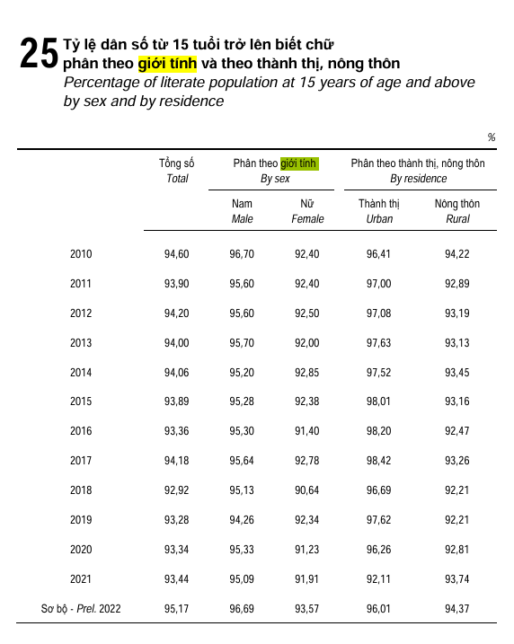
2.Phân tích về yếu tố giới tính
Bảng thống kê Tỷ lệ biết chữ phân theo giới tính ở tỉnh Đắk Nông vào năm 2010-2022
Quan sát bảng thống kê trên ta thấy được một điều rằng,tỷ lệ người nữ biết chữ chiếm tỷ lệ 93.57% trong khi đó tỷ lệ người nam biết chữ là 96.69%.

Slide 26
2.Phân tích về yếu tố giới tính
Bảng thống kê Tỷ lệ biết chữ phân theo giới tính ở tỉnh Đắk Nông vào năm 2010-2022
Sự chênh lệch này có thể ảnh hưởng đến khả năng tiếp cận giáo dục và cơ hội việc làm của phụ nữ, đặc biệt là những người kết hôn sớm và thuộc hộ nghèo/cận nghèo.

Slide 27
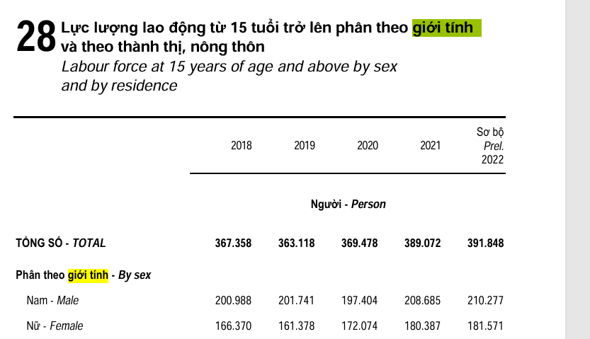
2.Phân tích về yếu tố giới tính
Bảng thống kê số lượng lao dộng từ 15 tuổi trở lên phân theo giới tính ở tỉnh Đắk Nông vào năm 2022
Quan sát bảng trên ta thấy được số lượng người lao động mà là nữ cũng ít hơn số lượng người lao động là nam.Trong đó số người lao động là nam chiếm tỷ lệ 53.66% trong khi đó nữ chỉ chiếm hơn 46.34%

Slide 28
2.Phân tích về yếu tố giới tính
Bảng thống kê số lượng lao dộng từ 15 tuổi trở lên phân theo giới tính ở tỉnh Đắk Nông vào năm 2022
Điều này cho thấy phụ nữ có ít cơ hội tham gia vào lực lượng lao động, điều này có thể làm gia tăng tình trạng nghèo/cận nghèo vì họ có ít nguồn thu nhập hơn.

Slide 29
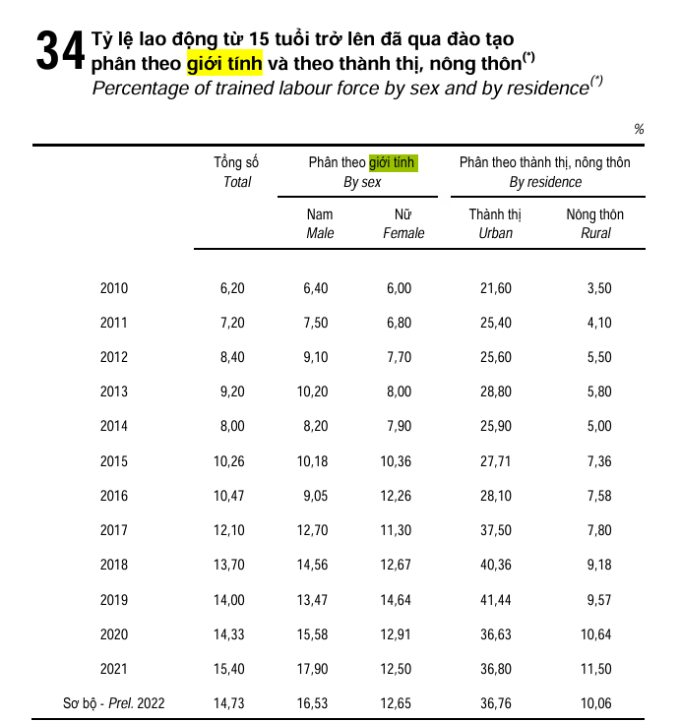
2.Phân tích về yếu tố giới tính
Bảng thống kê số lượng lao động từ 15 tuổi trở lên đã qua đào tạo phân theo giới tính ở tỉnh Đắk Nông vào năm 2022
Quan sát bảng thống kê trên ta thấy được tỷ lệ người lao động là nữ đã qua đã tạo chỉ chiếm tỷ lệ 12.65% trong khi đó người nam lại chiếm hơn 16.53%.Điều này cũng là nguyên nhân ảnh hưởng đến sự nghèo/cận nghèo của người nữ.

Slide 30
2.Phân tích về yếu tố giới tính
Bảng thống kê số lượng lao động từ 15 tuổi trở lên đã qua đào tạo phân theo giới tính ở tỉnh Đắk Nông vào năm 2022
Quan sát bảng thống kê trên ta thấy được tỷ lệ người lao động là nữ đã qua đã tạo chỉ chiếm tỷ lệ 12.65% trong khi đó người nam lại chiếm hơn 16.53%.Điều này cũng là nguyên nhân ảnh hưởng đến sự nghèo/cận nghèo của người nữ.

Slide 31
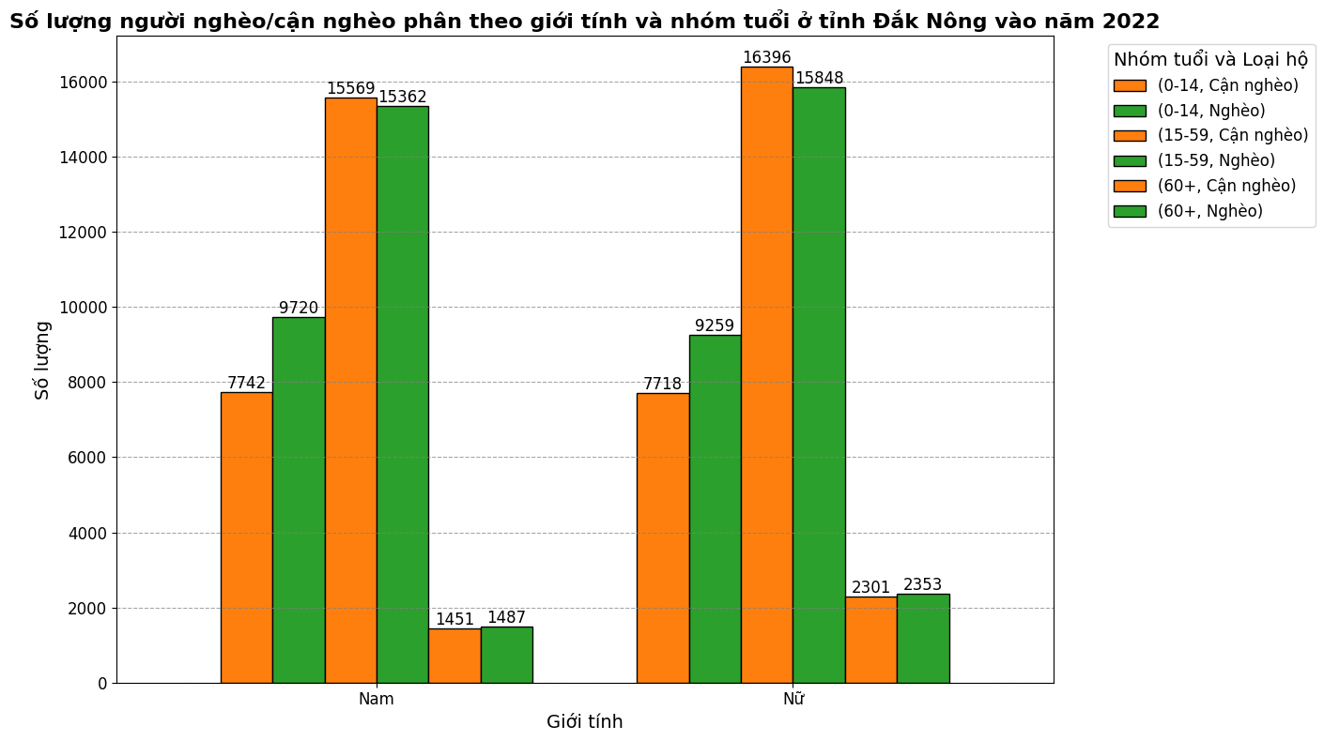
2.Phân tích về yếu tố giới tính
Biểu đồ cột biểu diễn số lượng người nghèo/cận nghèo theo giới tính ở từng nhóm tuổi tại tỉnh Đắk Nông vào năm 2022
Quan sát biểu đồ ta thấy được tỷ lệ người nghèo/cận nghèo có giới tính nữ ở nhóm tuổi từ 15-59 tuổi chiếm tỷ lệ 51.04% lớn hơn so với tỷ lệ người nam bị nghèo/cận nghèo ở nhóm tuổi này chỉ chiếm 48.96%.

Slide 32
2.Phân tích về yếu tố giới tính
Biểu đồ cột biểu diễn số lượng người nghèo/cận nghèo theo giới tính ở từng nhóm tuổi tại tỉnh Đắk Nông vào năm 2022
Ở nhóm tuổi từ 0-14 tuổi thì tỷ lệ người nữ bị nghèo/cận nghèo lại ít hơn người nam trong đó nam chiếm tỷ lệ 50.7%,nữ chiếm tỷ lệ 49.3%.

Slide 33
2.Phân tích về yếu tố giới tính
Biểu đồ cột biểu diễn số lượng người nghèo/cận nghèo theo giới tính ở từng nhóm tuổi tại tỉnh Đắk Nông vào năm 2022
Còn ở nhóm tuổi từ 60 tuổi trở lên thì tỷ lệ người nữ bị nghèo/cận nghèo lại đông hơn so với nam trong đó nam chiếm 38.7%,nữ chiếm 61.3%.

Slide 34
2.Phân tích về yếu tố giới tính
Biểu đồ cột biểu diễn số lượng người nghèo/cận nghèo theo giới tính ở từng nhóm tuổi tại tỉnh Đắk Nông vào năm 2022
Còn ở nhóm tuổi từ 60 tuổi trở lên thì tỷ lệ người nữ bị nghèo/cận nghèo lại đông hơn so với nam trong đó nam chiếm 38.7%,nữ chiếm 61.3%.

Slide 35
2.Phân tích về yếu tố giới tính
Qua những thống kê và phân tích trên ta thấy được,phụ nữ, đặc biệt là những người thuộc dân tộc thiểu số và kết hôn sớm, gặp nhiều khó khăn hơn trong việc thoát khỏi tình trạng nghèo/cận nghèo. Những yếu tố như sự chênh lệch trong cơ hội giáo dục, việc làm, và đào tạo góp phần làm tăng tình trạng nghèo/cận nghèo ở phụ nữ.
Các nhóm tuổi khác nhau cũng cho thấy sự phân hóa về tỷ lệ nghèo/cận nghèo giữa nam và nữ. Đặc biệt, phụ nữ ở nhóm tuổi từ 60 trở lên chiếm tỷ lệ cao hơn, điều này có thể liên quan đến sự thiếu hụt trong các chính sách hỗ trợ người cao tuổi.

Slide 36
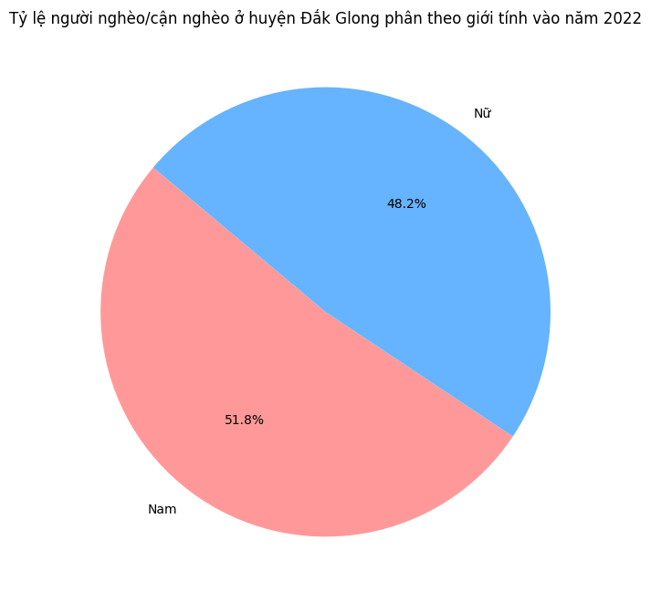
2.Phân tích về yếu tố giới tính
Biểu đồ biểu diễn tỷ lệ số lượng người nghèo/cận nghèo theo giới tính tại huyện Đắk Glong vào năm 2022
Quan sát biểu đồ ta thấy được tại huyện Đắk Glong thì tỷ lệ nam nghèo nhiều hơn so với nữ trong đó nam chiếm tỷ lệ 51.8% trong khi đó nữ chỉ chiếm 48.2%

Slide 37
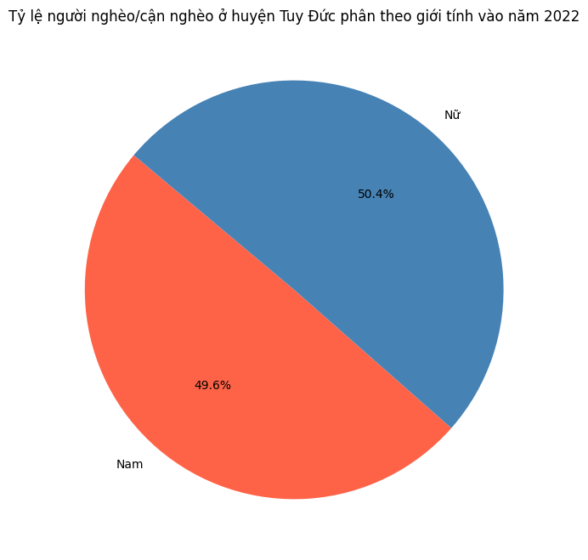
2.Phân tích về yếu tố giới tính
Biểu đồ biểu diễn tỷ lệ số lượng người nghèo/cận nghèo theo giới tính tại huyện Tuy Đức vào năm 2022
Quan sát biểu đồ ta thấy được tại huyện Tuy Đức thì tỷ lệ nam nghèo ít hơn so với nữ trong đó nam chiếm tỷ lệ 49.6% trong khi đó nữ chỉ chiếm 50.4%

Slide 38
Xin Chào Anh
Cám ơn Anh đã lắng nghe Em trình bày !

